Slide 1

Léa Garaud – Angélique Van Paemelen- Philippe Vallet
Santé mentale France

Slide 2
Le rétablissement au cœur du projet
Favoriser celui des personnes accompagnées
L’éprouver en équipe
Notre définition partagée : une transformation possible de soi en dépit de la persistance de limitations qui implique de se décaler d’un idéal normalisant.

Slide 3

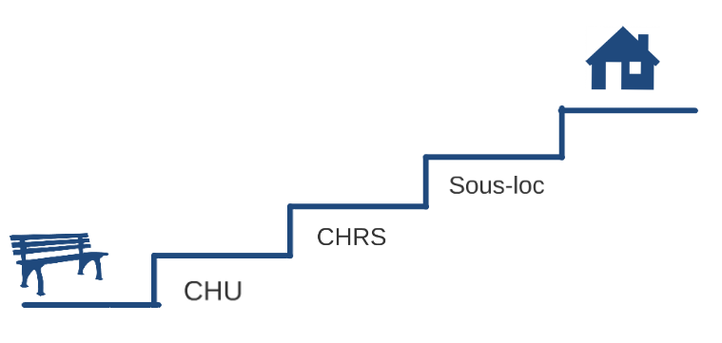

Logement d’abord, Housing First

Slide 4
Pas d’évaluation a priori de la capacité de la personne à habiter un logement, pas de condition d’arrêt de consommations des substances psychoactives, de suivi psy, d’expérience locative, etc ...
Le dispositif « Un Chez Soi d’Abord » propose aux personnes en situation de grande précarité et présentant des troubles psychiques sévères un accès direct à un logement stable.
Logés en sous-location, les bénéficiaires sont accompagnés au quotidien par une équipe médico-sociale pluridisciplinaire. Le logement, droit fondamental, est le point de départ pour faciliter les soins, l’inclusion sociale et le mieux-être.
« Un Chez Soi d’Abord » est la transposition française du projet «Housing First», initié à New-York dans les années 1990.
D’autres expérimentations européennes similaires ont également été mise en place ainsi qu’un programme de recherche et de formation.

Slide 5
Principes fondamentaux Du Chez Soi D’abord
Le Logement est un droit fondamental
Accès rapide à un logement ordinaire
Primauté du choix de la personne pour fixer les axes d’accompagnement, la fréquence, le lieu et le type de rencontres
Engagement à accompagner la personne autant que nécessaire
Accompagnement orienté rétablissement
Stratégie de réduction des risques et des dommages
Un engagement soutenu mais non coercitif
Séparation entre gestion locative et accompagnement

Slide 6
Pour intégrer le dispositif
Les critères d’admission
Etre en situation d’itinérance absolue (au moins 7 jours d’errance dans l’année écoulée)
Se trouver en situation régulière sur le territoire français (titre de séjour valide et ressources possibles pour payer le montant du loyer)
Présenter un diagnostic de schizophrénie ou autres troubles psychotiques
Avoir des besoins sanitaires et sociaux élevés, nécessitant un accompagnement intensif (grille MCAS)
Souhaiter vivre dans un logement à Bordeaux ou sur les communes limitrophes (Métropole)

Slide 7
Un accompagnement soutenu et individualisé
Qui s’appuie sur la propre expertise de la personne vis-à-vis de son parcours et de ses attentes
Concret et centré sur le soutien au quotidien (au moins 1 rencontre par semaine avec l’équipe)
Orienté vers le rétablissement en santé mentale

Slide 8
ESPOIR
« Reprendre espoir c’est avoir des rêves »
Fait d’espérer, d’attendre avec confiance la réalisation dans l’avenir de quelque chose de favorable, généralement précis ou déterminé, que l’on souhaite, que l’on désire.

Slide 9
SOUTIEN
« Accepter le soutien d’autrui, savoir aider autrui pour se sentir mieux et améliorer sa qualité de vie »
Ce qui permet à quelque chose de se maintenir et/ou de parfaire son développement, ou ce qu’il aide quelqu’un à traverser une épreuve

Slide 10
PLAIDOYER
« Savoir communiquer avec les autres afin d’obtenir ce dont j’ai besoin et que je mérite d’obtenir pour aller bien »

Slide 11
EMPOWERMENT
« Éducation, apprendre tout ce que l’on peut et se former pour prendre les bonnes décisions »
Processus par lequel une personne ou une collectivité se libère d’un état de sujétion, acquière la capacité d’user de la plénitude de ses droits, s’affranchit d’une dépendance d’ordre social, moral ou intellectuel.

Slide 12
RESPONSABILITE
« Je suis responsable avec l’aide des autres, d’agir et de faire ce qui est nécessaire pour aller bien. »
Obligation faite à une personne de répondre de ses actes du fait du rôle, des charges qu’elle doit assumer et de supporter les conséquences.

Slide 13
Des exemples concrets ( liste non exhaustives et à étayer au gré de nos imaginations !)
Principes d’une pratique axée sur le rétablissement
Écouter activement.
Aider la personne à préciser ses objectifs personnels (différents de ceux qui ont été identifiés par les professionnels).
Montrer que l’on croit en les forces de la personne.
Donner des exemples inspirant l’espoir.
Être attentif aux objectifs qui sortent la personne de son rôle de malade.
Recenser les ressources autres qu’en santé mentale (amis, contacts, organisations, etc.)
Renforcer les stratégies d’adaptation existantes.
Favoriser les interventions thérapeutiques choisies par la personne.
Avoir une attitude respectueuse et travailler d’égal à égal (collaboration active)
Malgré un avenir incertain et le risque de revers, appuyer les objectifs autodéterminés, garder l’espoir et avoir des attentes positives
Boardman, J., et Slade, M. (2008). Making Recovery a Reality. Sainsbury Centre for Mental Health. https://www. meridenfamilyprogramme.com/ download/recovery/tools-for- recovery/Making_recovery_a_ reality_policy_paper.pdf

Slide 14
Une boite à outils
WRAP
Plan de rétablissement
Plan de crise
la multi référence
Les directives anticipées incitatives en psychiatrie
Etc.

Slide 15
Une transformation silencieuse
« C’est par déplacements souterrains, se tramant parfois à l’insu de la personne, qu’une réorientation s’amorce ; c’est à la suite d’essai-erreurs, de rechutes parfois nombreuses, d’expériences de répétitions ou de vacuité, que la « puissance de la différence » va se manifester. Le rétablissement expérientiel procède d’une accumulation d’expériences et de petites victoires. »
Les professionnels ne sont pas les acteurs, ils accompagnent les acteurs …

Slide 16
Merci
Plus d’infos:
Site de la DIHAL
http://www.gouvernement.fr/delegation-interministerielle-a-l-hebergement-et-a-l-acces-au-logement-dihal
Les vidéos
https://www.youtube.com/watch?v=TnJDsrO-2S8
Guide « Housing first Europe »
http://housingfirstguide.eu/website/?lang=fr
Dr Pascale Estecahandy (coordinatrice nationale Un Chez Soi D’Abord – DIHAL)
pascale.estecahandy@developpement-durable.gouv.fr
Léa Garaud
Angélique Van Paemelen
Philippe Vallet
equipe@ucsdbx.fr

